Slide 1
Телеграмм-бот для помощи в массовой рассылки одного сообщения

Slide 2
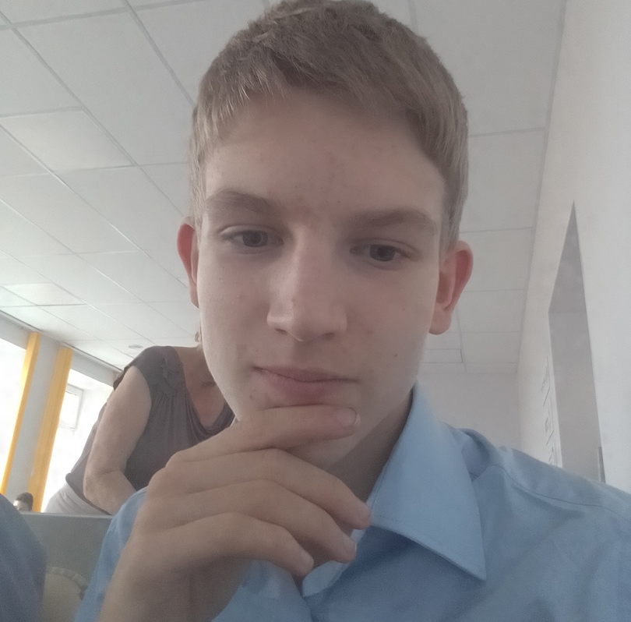
Командный слайд
Торгаев Тимофей
Разработчик
Ерин Кирилл
Менеджер
Занимался тайм менеджментом, распределял роли, ставил задачи
Создавал front-end бота и самого бота

Slide 3

Цели и Задачи
Цель:
Разработка телеграмм-бота способного высылать сообщение сразу в несколько телеграмм-групп по выбору пользователя
Задачи:
Разработка концепта
Разработка Front-end

Slide 4
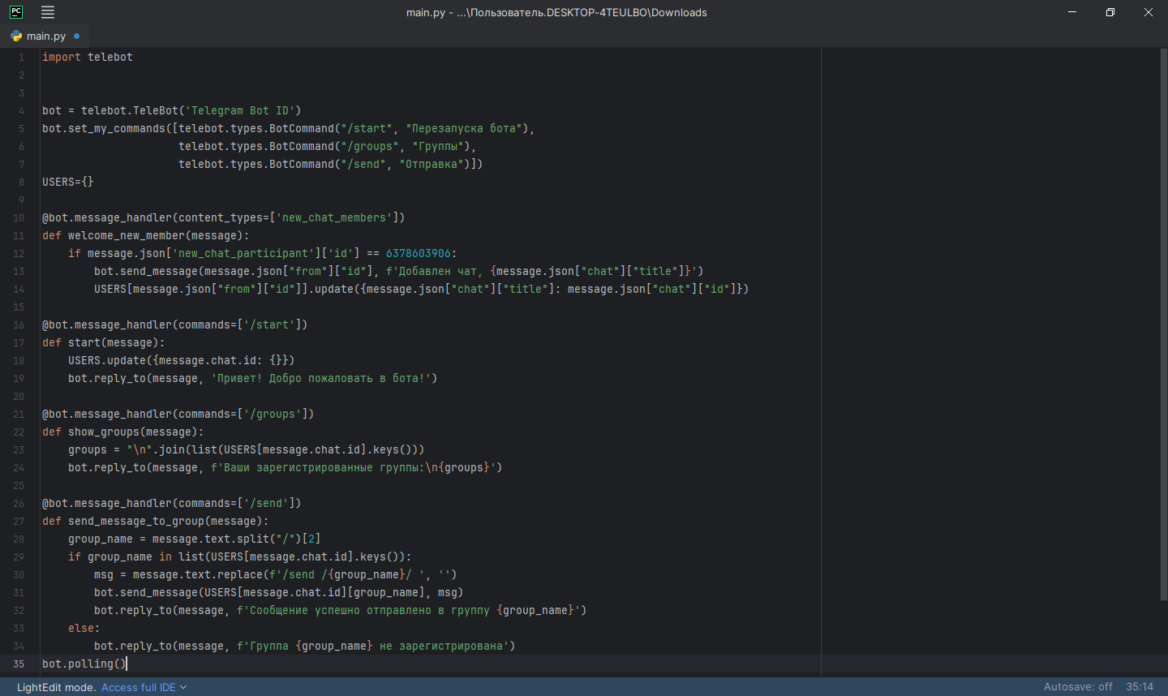
Решение

Slide 5




Дорожная карта
Разработка концепта
20.04-26.04
Защита проекта
06.05
Разработка телеграмм-бота
26.04 – 05.05
Анализ Информации 18.04-20.04

Slide 6




Функционал телеграмм-бота
Написание сообщения
Отправление в нужные группы
Регистрация групп
Каталог групп

Slide 7
Результаты работы

Slide 8

Итоги
Разработан концепт телеграмм-бота
Сайт успешно протестирован
Выполнен заказ кейсодателя

Slide 9
Телеграмм-бот для помощи Ивану Николаевичу!!!

